Slide 1
PHYSICAL EDUCATION CHALLENGES SECOND WEEK
RETOS DE EDUCACIÓN FÍSICA
SEMANA 2
IES SAN AGUSTÍN DEL GUADALIX

Slide 2
EXPLANATION
Every week the Physical Education Department will dare you with different challenges. We will propose two of them and you have to choose only one per week, make a video of you doing it. The video can´t last more than 1 minute. Once you have finished and edited it (if you want), send it by email to your PE teacher or upload to TEAMS.
Todas semanas el departamento de educación física os retará con diferentes desafíos, nosotros propondremos dos cada semana y vosotros tendréis que elegir solo uno, hacer el reto y grabaros en vídeo. El vídeo no puede durar más de 1 minuto. cuando lo tengas acabado y lo edites (si quieres), envíalo por correo a tu profesor de EF correspondiente o súbelo al TEAMS.

Slide 3
ASSESSMENT CALIFICACIÓN
WE WILL DO THE CHALLENGES DURING 5 WEEKS,
YOU HAVE TO DO IT CORRECTLY.
IF YOU GET:
5 CHALLENGES DONE: 10
4 CHALLENGES DONE: 9
3 CHALLENGES DONE: 8
2 CHALLENGES DONE: 6
1 CHALLENGE DONE: 5
VAMOS A HACER LOS RETOS DURANTE 5 SEMANAS,
TENÉIS QUE HACERLOS CORRECTAMENTE.
SI CONSEGUÍS:
5 RETOS HECHOS: 10
4 RETOS HECHOS: 9
3 RETOS HECHOS: 8
2 RETOS HECHOS: 6
1 RETO HECHO: 5

Slide 4
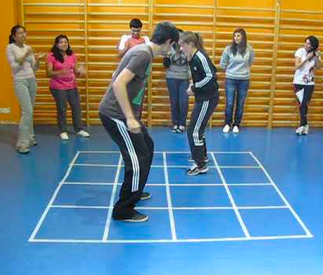
1º ESO
1. PLAY TO A TRADITIONAL GAME CALLED SCOTCH SCOTH
2. COOK AND EXPLAIN A HEALTHY MEAL
CHOOSE ANY HEALTHY MEAL THAT YOU LIKE, COOK AND EXPLAIN IT.
ELIGE CUALQUIER COMIDA SALUDABLE QUE TE GUSTE, COCÍNALA Y EXPLÍCALA.
https://www.youtube.com/watch?v=ICr4-rX_CWs&t=398s

Slide 5
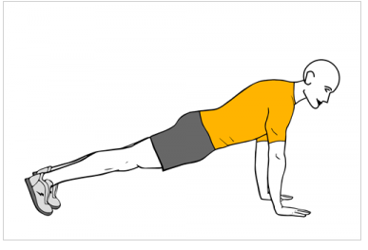
2º ESO
TIE TWO CLIMBING KNOTS:
2. HOLD ABDOMINAL PLANK FOR 40 SECONDS

Slide 6
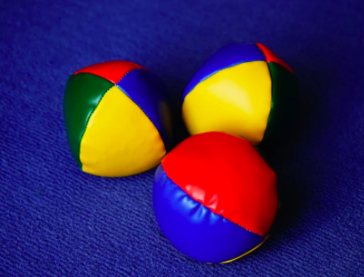
3º ESO
1. Learn to juggle 3 balls and be able to juggle 6 in a row
A COORDINATION CHALLENGE
2. 3 BASKETS IN A ROW WITH ANY RACKET AND A TOILET PAPER FROM 2.5 M.
https://youtu.be/G8uApa1Z_xg

Slide 7
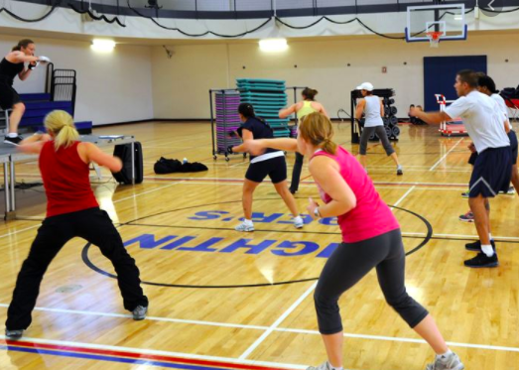
4º ESO
1. HOLD ABDOMINAL PLANK FOR 1 MINUTE
2. PERFORM A BODY COMBAT COREOGRAPHY

Slide 8
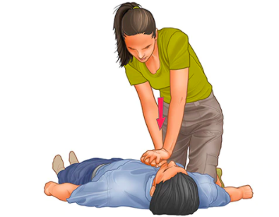
1º BACHILLERATO
1. Jump rope: make at least 70 jumps in less than 30 seconds.
Si no tienes comba, en este enlace puedes ver cómo construir una con bolsas de basura y cinta adhesiva:
2. Practical explanation of performing RCP

Slide 9
DEPORTE
2. DAR 25 TOQUES SEGUIDOS SIN QUE CAIGA A CUALQUIER PELOTA Y CON CUALQUIER OBJETO (RAQUETA, PALA, ETC.)
1. RETO DE FLEXIONES DE TIK TOK (INDIVIDUAL)

